Slide 1
Työttömyystiedot 31.12.2023

Slide 2
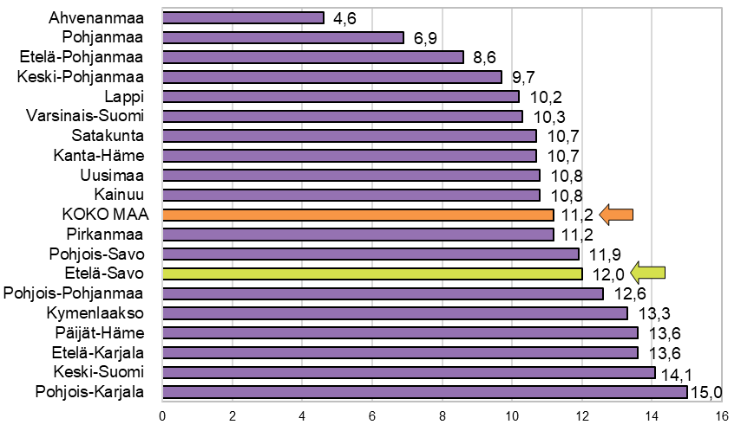
Työttömyysaste maakunnittain 31.12.2023, prosenttia
Lähde: Työ- ja elinkeinoministeriö, Työnvälitystilasto päivitetty: 29.1.2024 / jk

Slide 3
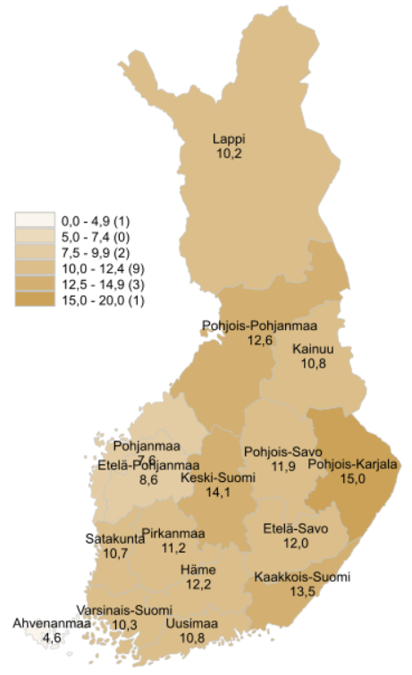
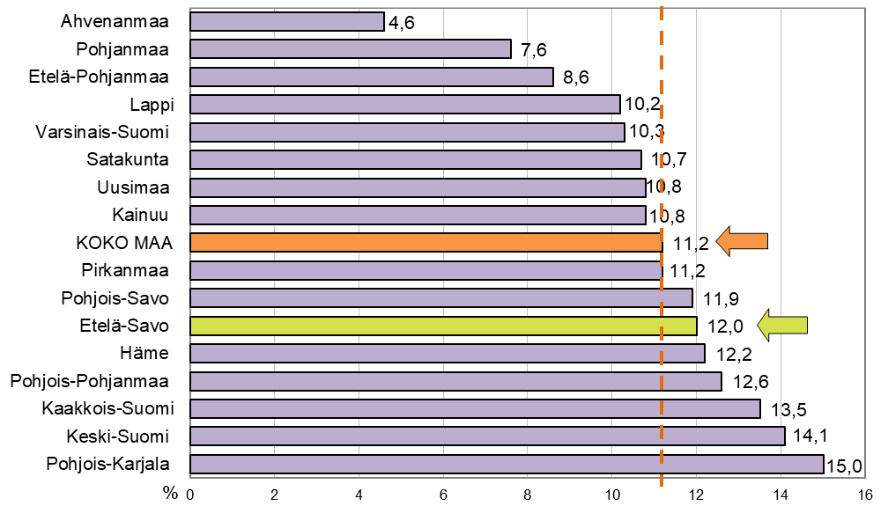
Työttömien työnhakijoiden osuus työvoimasta ELY-keskuksittain 31.12.2023, prosenttia
Lähde: Työ- ja elinkeinoministeriö, Työnvälitystilasto, www.temtyollisyyskatsaus.fi päivitetty: 29.1.2024 / jk

Slide 4
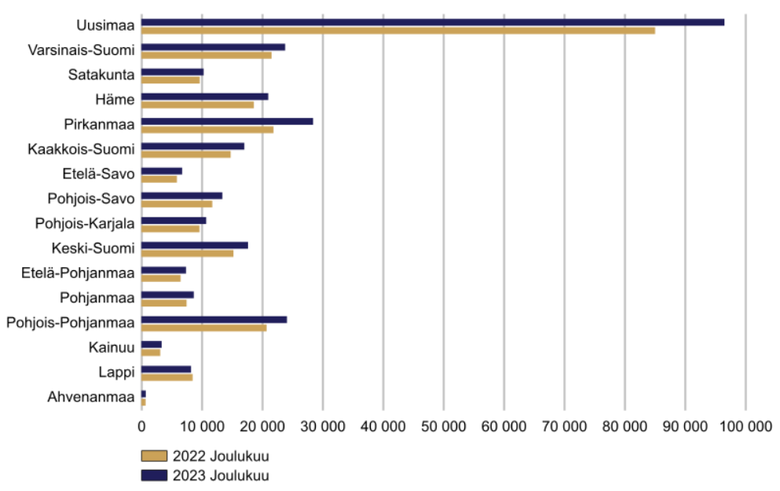
Työttömät työnhakijat ELY-keskuksittain joulukuussa 2022 ja 2023
Lähde: Työ- ja elinkeinoministeriö, Työnvälitystilasto, www.temtyollisyyskatsaus.fi päivitetty: 29.1.2024 / jk

Slide 5
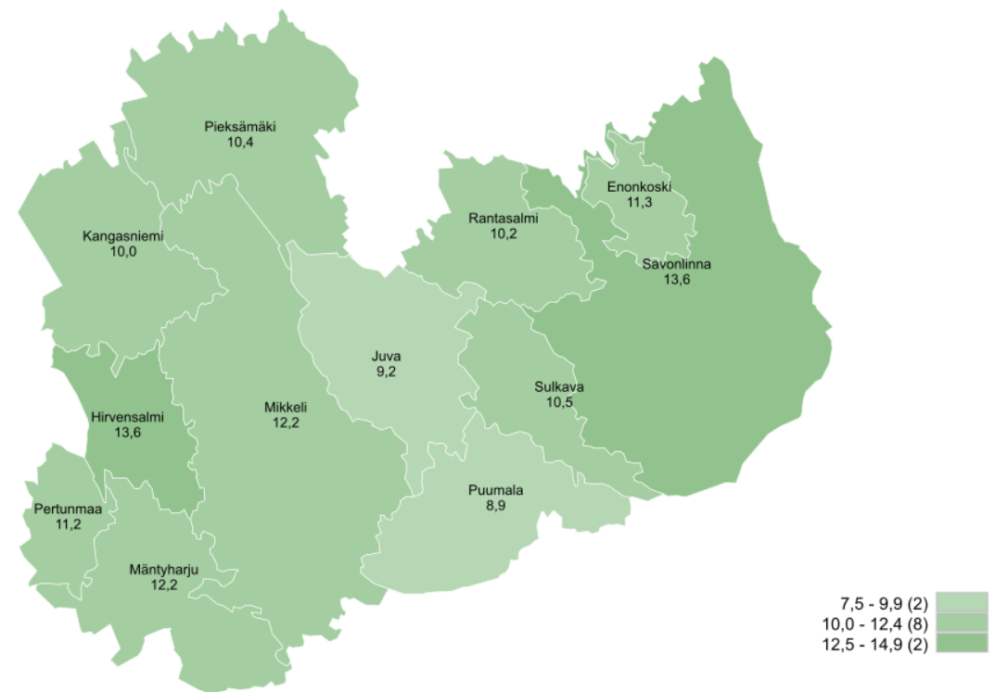
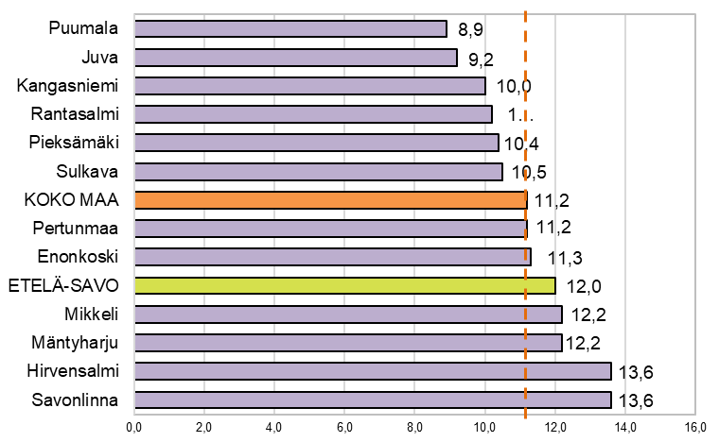
Työttömien työnhakijoiden osuus työvoimasta kunnittain Etelä-Savossa 31.12.2023
Lähde: Työ- ja elinkeinoministeriö, Työnvälitystilasto, www.temtyollisyyskatsaus.fi päivitetty: 29.1.2024 / jk

Slide 6
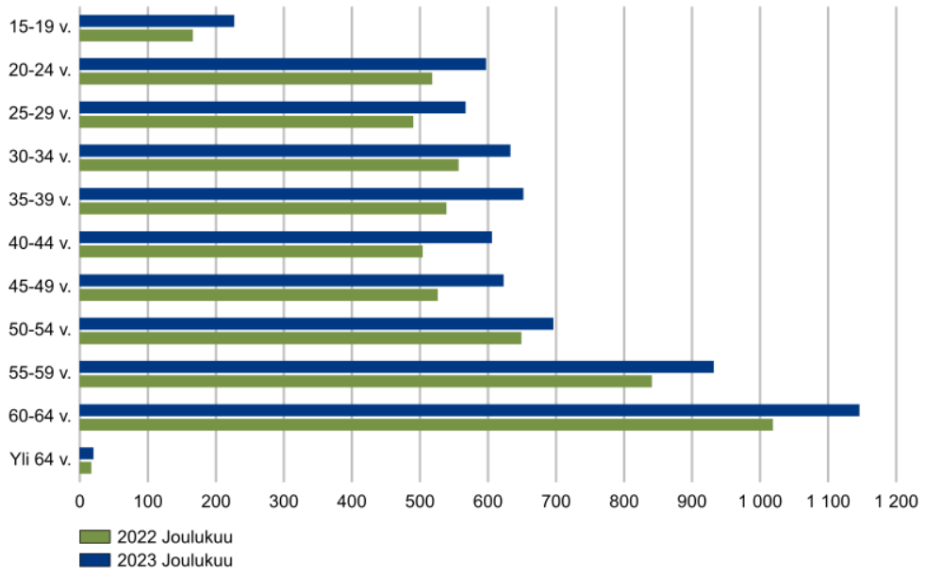
Työttömät työnhakijat ikäryhmittäin Etelä-Savossa joulukuussa 2022 ja 2023
Lähde: Työ- ja elinkeinoministeriö, Työnvälitystilasto, www.temtyollisyyskatsaus.fi päivitetty: 29.1.2024 / jk

Slide 7
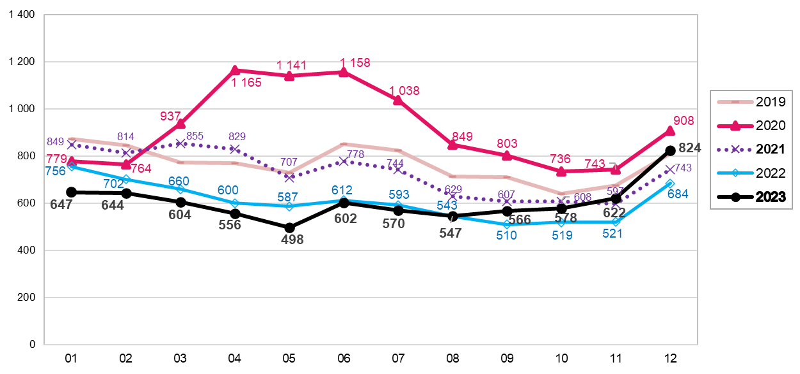
Alle 25-vuotiaat työttömät työnhakijat Etelä-Savossa kuukauden lopussa 2019 - 2023
Lähde: Työ- ja elinkeinoministeriö, Työnvälitystilasto päivitetty: 29.1.2024 / jk

Slide 8
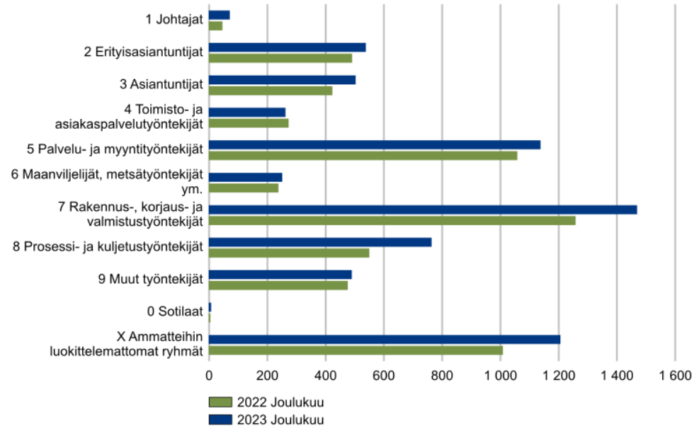
Työttömät työnhakijat ammattiryhmittäin Etelä-Savossa joulukuussa 2022 ja 2023
Lähde: Työ- ja elinkeinoministeriö, Työnvälitystilasto, www.temtyollisyyskatsaus.fi päivitetty: 29.1.2024 / jk

